Slide 1
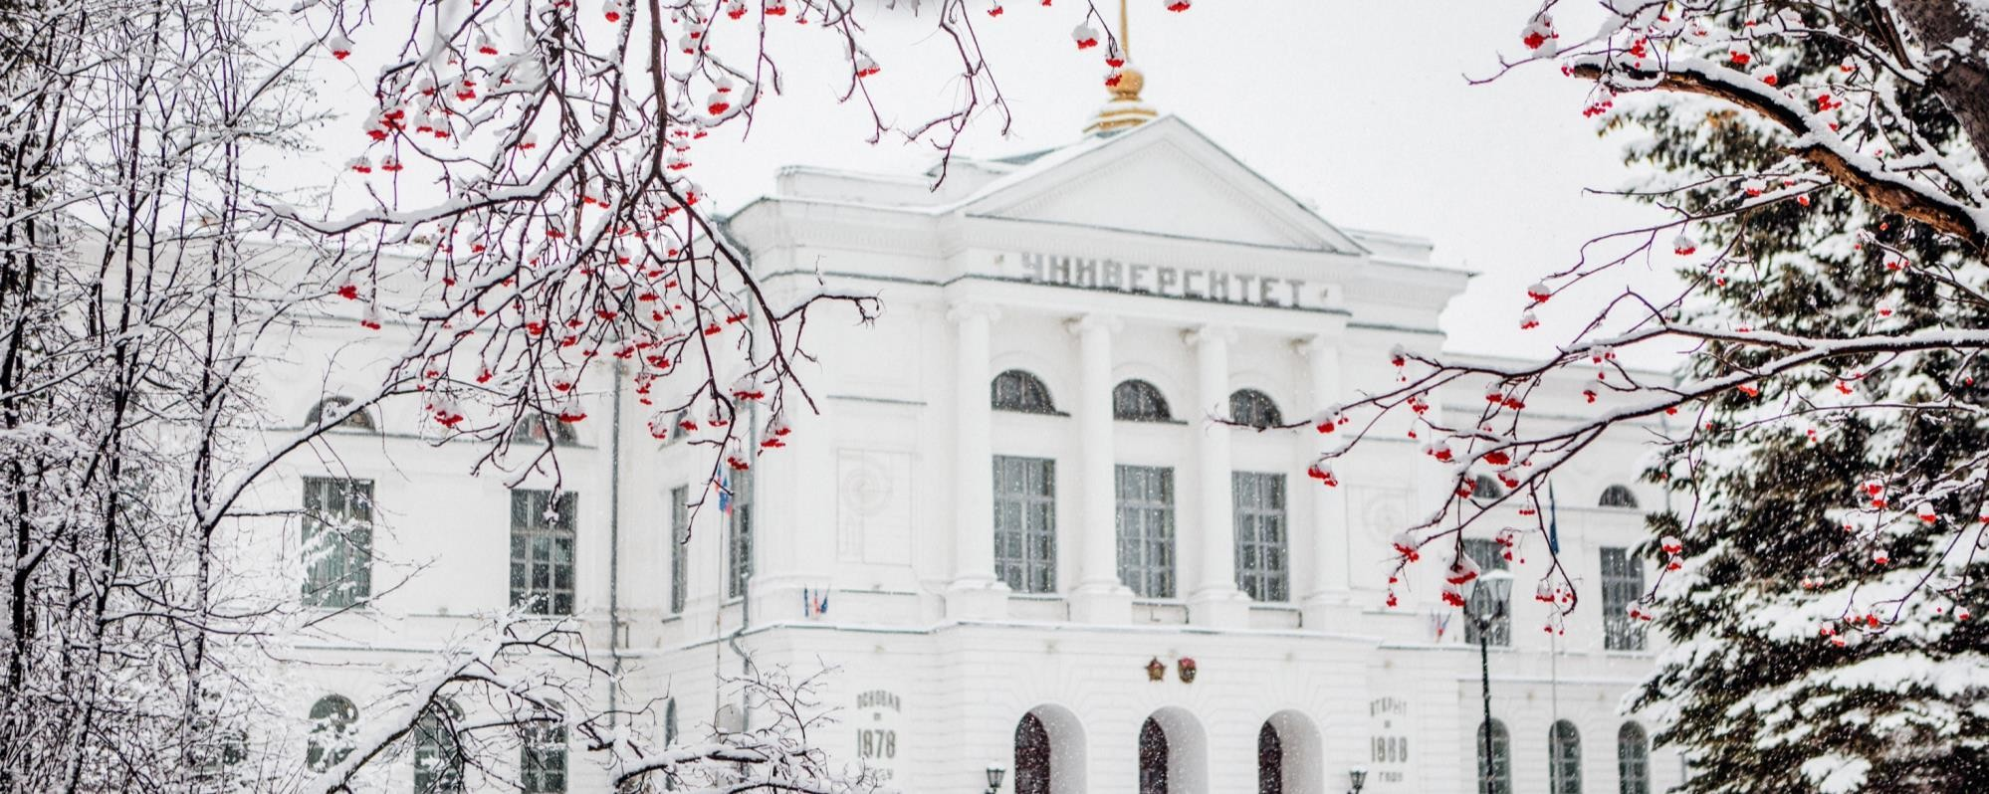

Коллективный договор
2021-2023
(Председатель ПО ТГУ – О.Э. Мерзляков)

Slide 2



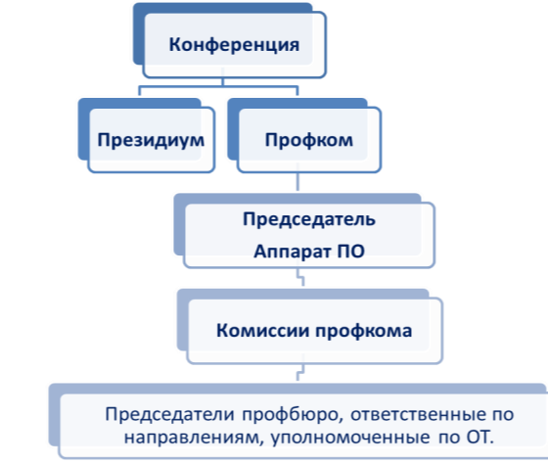
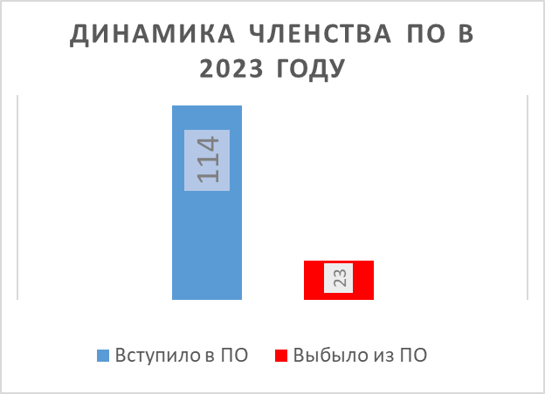
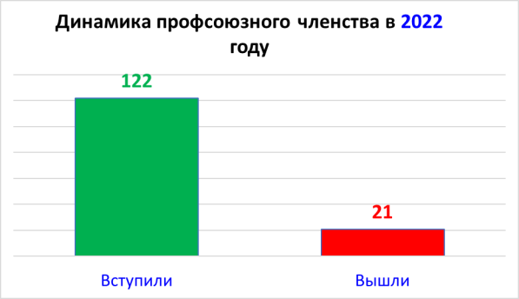
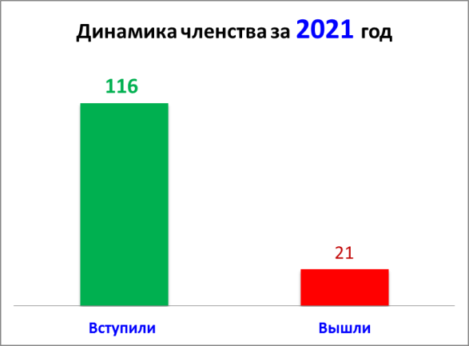
>80%
13
Работников доверяют представлять свои интересы ПО ТГУ
Комиссий
Профбюро подразделений НИ ТГУ
36
Заседаний профкома – 7
Заседаний президиума – 6
49
Членов профкома
2

Slide 3

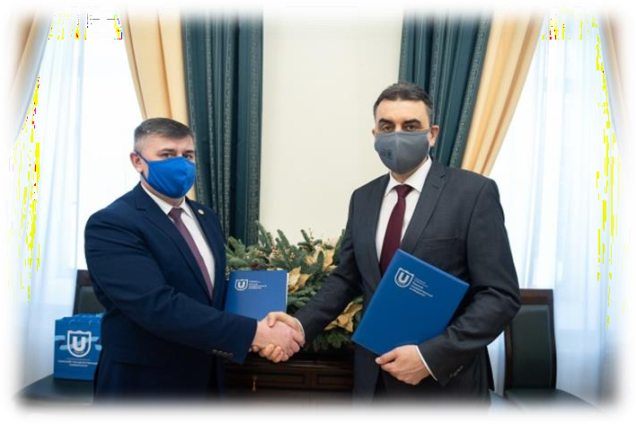
Выполнение Коллективного
договора 2021-2023
ЗАЩИТА ПРАВ РАБОТНИКА
Заработная плата
Рабочее время и время отдыха
Безопасные условия труда
Трудовой договор
Соглашение по охране труда
«КАЧЕСТВО ЖИЗНИ»
Социальное страхование и материальная помощь
Добровольное медицинское страхование
Организация отдыха
Профилактика и ранняя диагностика
Социально-ориентированные программы
3

Slide 4
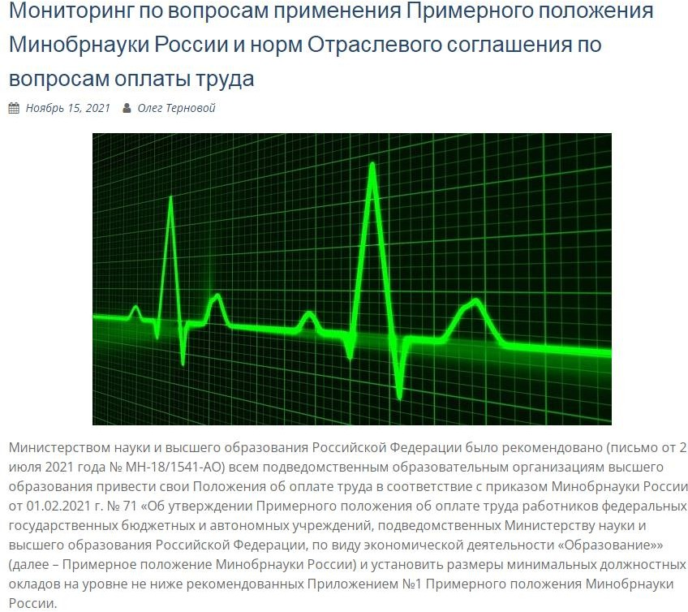
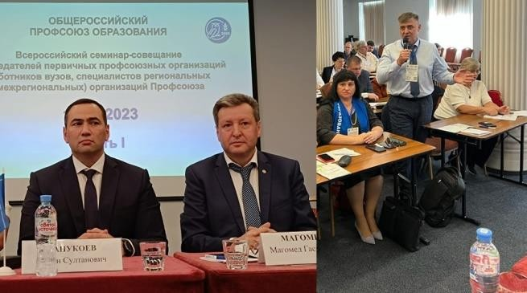
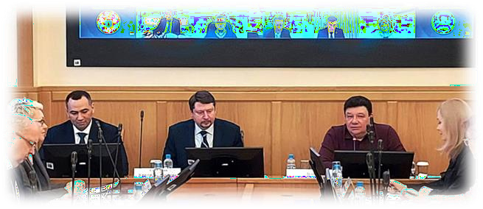
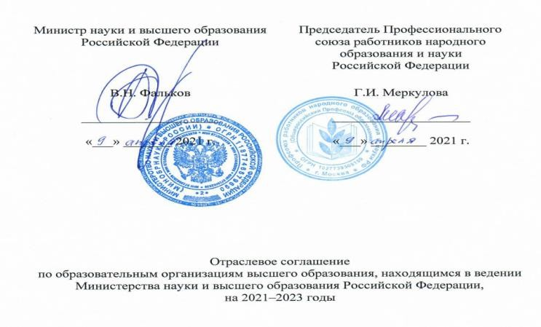
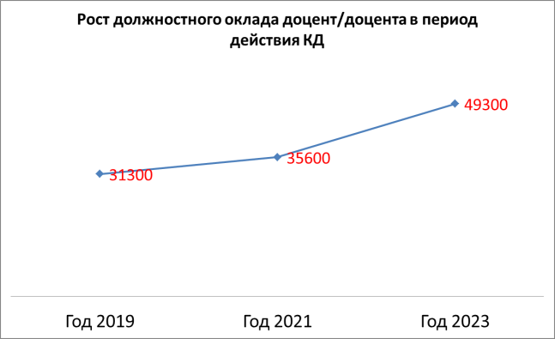

С МИНИСТЕРСТВОМ В ПРЯМОМ ДИАЛОГЕ
ЗАСЕДАНИЕ ОТРАСЛЕВОЙ КОМИССИИ ПО РЕГУЛИРОВАНИЮ СОЦИАЛЬНО-ТРУДОВЫХ ОТНОШЕНИЙ В ОБРАЗОВАТЕЛЬНЫХ ОРГАНИЗАЦИЯХ, НАХОДЯЩИХСЯ В ВЕДЕНИИ МИНОБРНАУКИ РОССИИ
20 декабря 2023 г. – решение о пролонгации Соглашения
п. 4.4 Считать…целесообразным введение в массовую практику образовательных организаций высшего образования заключение трудовых договоров на неопределённый срок…
… при наличии согласия работника трудовой договор следует заключать на срок не менее трех лет.
4

Slide 5


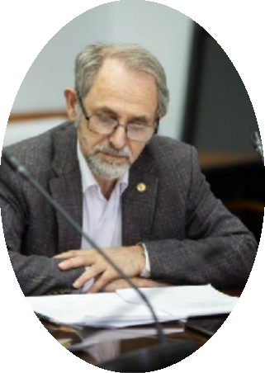



ЗАЩИТА СОЦИАЛЬНО-ЭКОНОМИЧЕСКИХ ПРАВ РАБОТНИКОВ
3
обращения работников НИ ТГУ о защите прав
КТС и комиссия по вопросам трудовых отношений и
социальному партнерству – Дунаевский
Григорий Ефимович
Участие в разработке и обсуждении нормативных документов
Внесение изменений в Положение об оплате труда НИ ТГУ
Согласование размера базовых окладов по уровням ПКГ
Вопросы гарантий и компенсаций в связи с переводом на дистанционную работу
Внесение дополнений в Коллективный договор
5

Slide 6


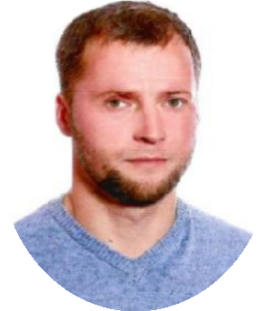
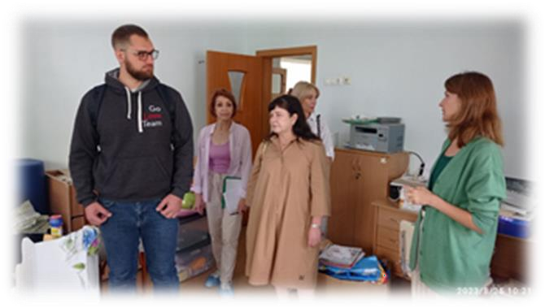
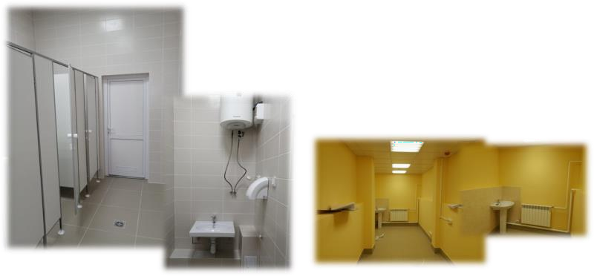
2 письменных и > 100 устных обращений
инициирование проверки состояния ауд. фонда и мест общего пользования
мониторинг условий труда
участие в проведении специальной оценки труда (СОУТ)
участие в работе комитета по ОТ ТГУ
Расследование несчастных случаев
Комиссия по охране труда профкома ТГУ
Председатель –
Баканов
Алексей Николаевич
Соглашение по ОТ на 2023 год
1, 9
млн
- отремонтированы санузлы в 8 корпусе
- отремонтировано помещение медкабинета ФФК
Комиссии по оценке состояния аудиторного фонда и объектов общего пользования

Slide 7
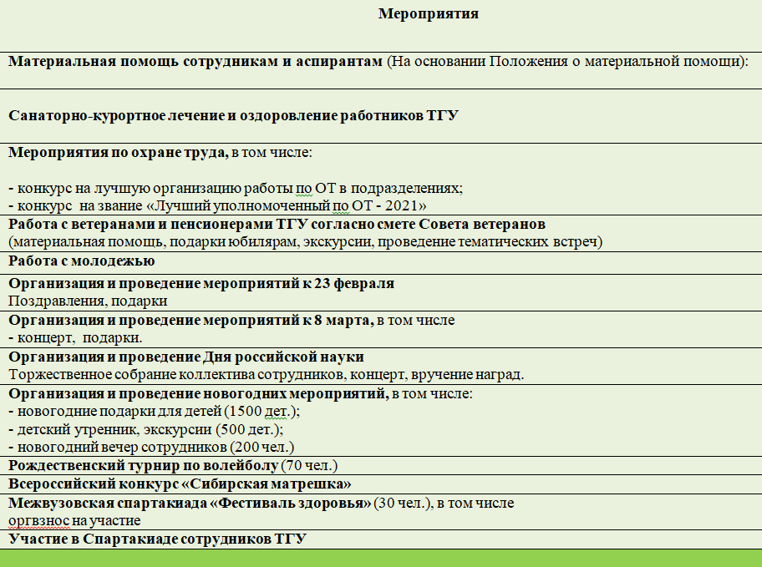
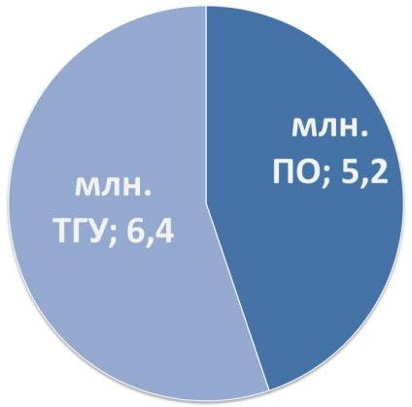
«Качество жизни и социальные гарантии»
Объем финансирования социально-значимых мероприятий по КД
11,6 млн.
Беспроцентная ссуда для
членов профсоюза
21
757
Заявлений на материальную помощь
Средства НИ ТГУ
Средства ПО ТГУ
1 917 000 руб.
1,7 млн. руб.
1 700 000 руб.
работник
7

Slide 8
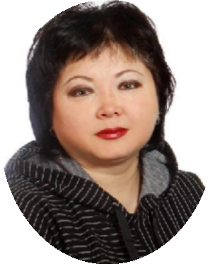
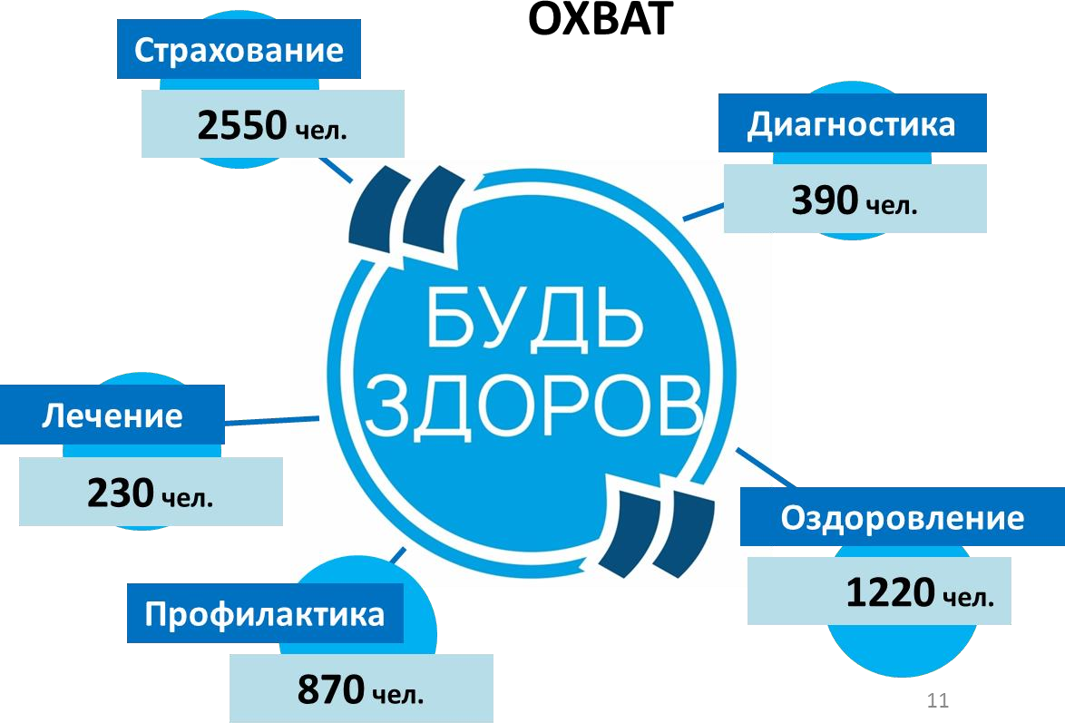












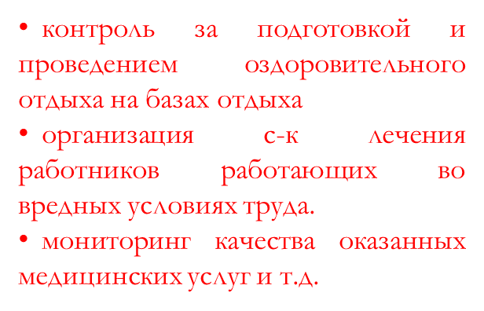










Комиссия по социальному страхованию и охране
здоровья
Председатель –
Гулакова Лилия
Робертовна
4200 чел.
74 чел.
вакцинация
организация скринингов
(женское и мужское здоровье и др.)
56 чел.
1000 чел.
Вакцинация
140 чел.

Slide 9
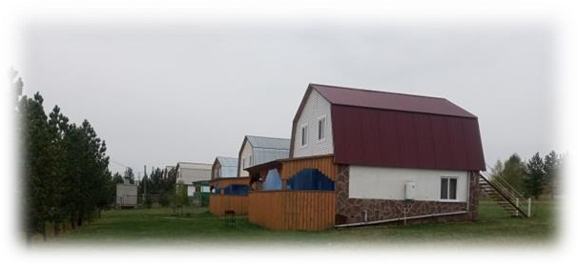
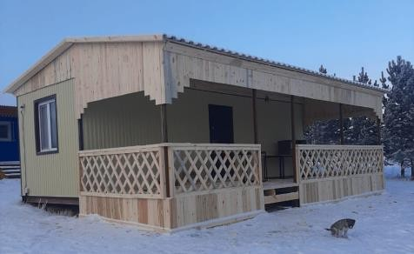
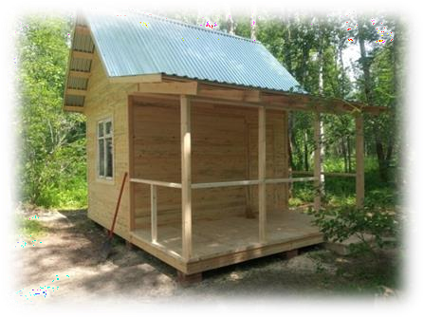
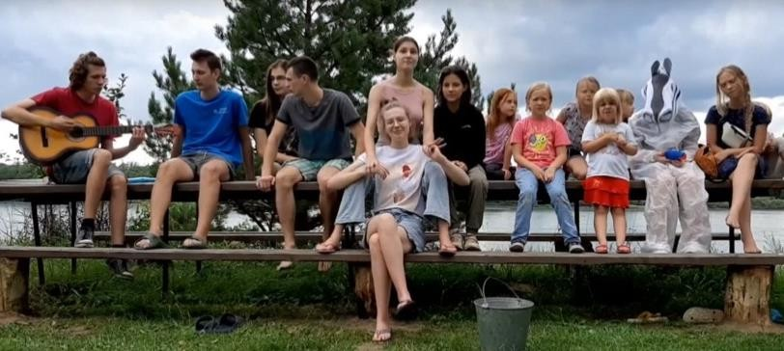
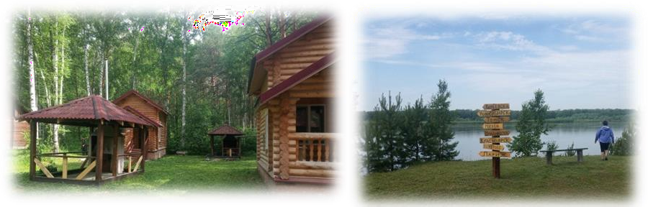

Оздоровительный отдых (базы отдыха ТГУ)
Отдохнуло на базах ТГУ
в летний сезон:
База «Колодезный» (Хакасия): июнь – август 386 человек, из них 46 дет.
ЛОЛ СФТИ:
1 сезон –160 человек, из них 80 дет., 2й сезон – 120 человек, из них 50 дети.
УНП «Киреевское»:
1 сезон – 213 человек, из них 41 реб., 2 сезон – 147 человек, из них 32 реб.

Slide 10


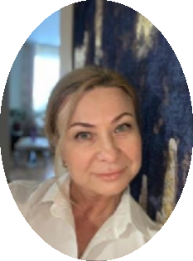
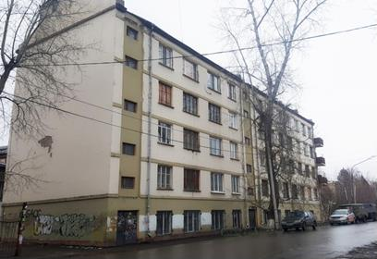



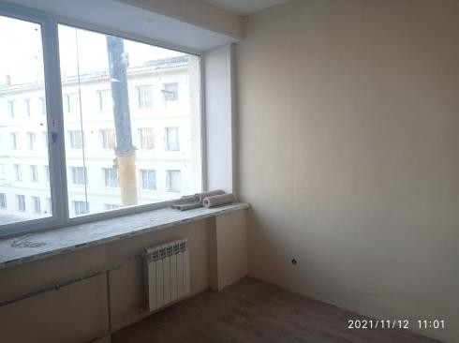
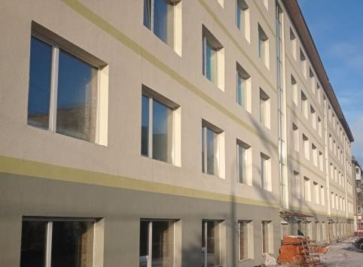
Комиссия
по жилищным вопросам Председатель – Евсеева
Любовь Геннадьевна
Уточнение списков нуждающихся в улучшении
жилищных условий
Работа в комиссии
составе
по
распределению жилого фонда
№1 на Никитина, 4
организация заседаний административно-жилищной комиссии ТГУ
проверка и утверждение списка работников, поставленных на очередь для
получения жилой площади
содействие улучшению жилищных условий сотрудников ТГУ (информирование и
помощь в реализации жилищных программ)

Slide 11

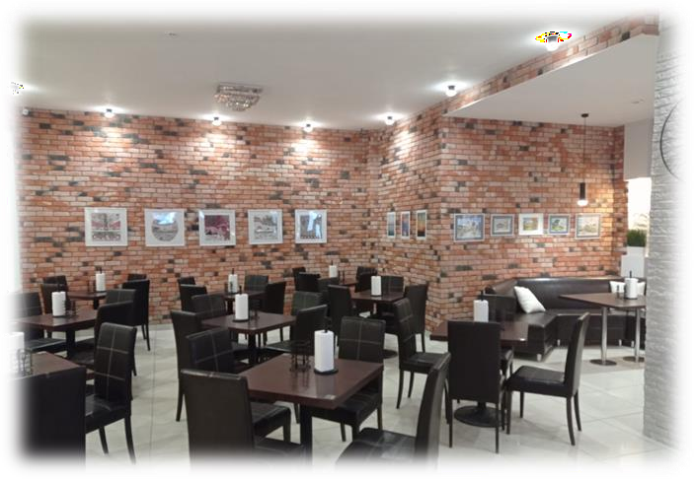

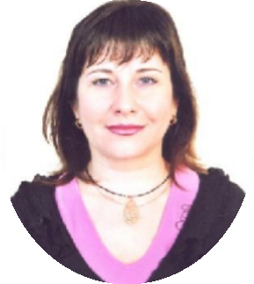

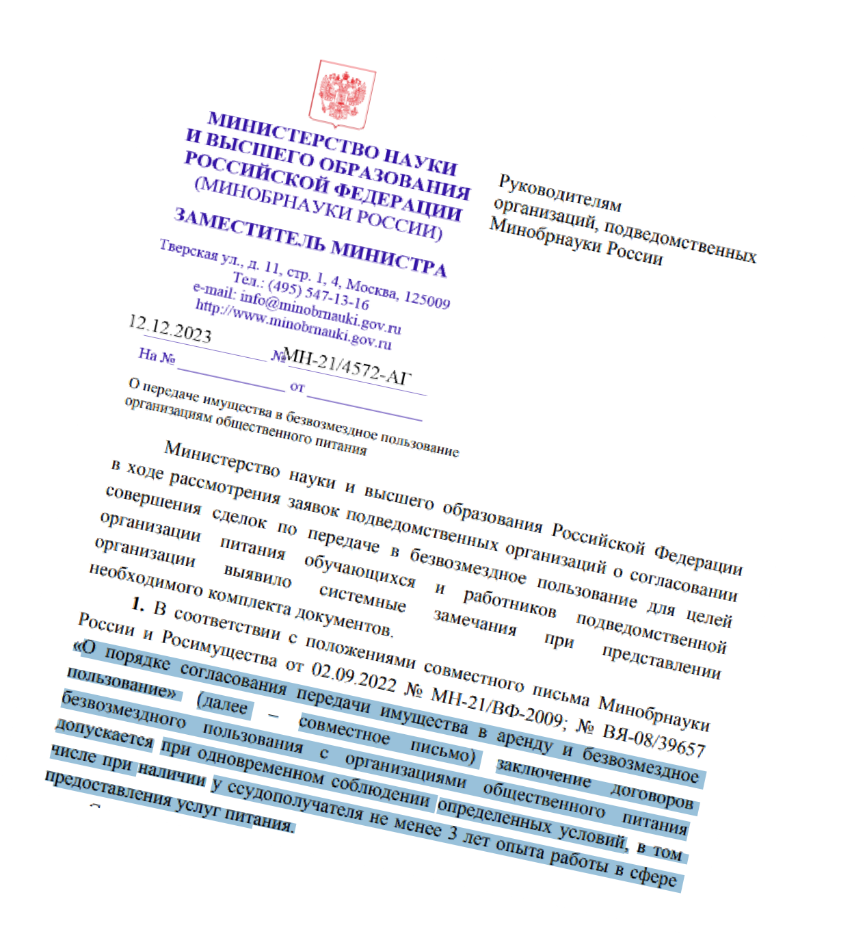
Комиссия общественного контроля Председатель –
Жилина
Елена Николаевна
Контроль организации питания в ТГУ
Мониторинг содержания мест общего пользования
Контроль организации летнего отдыха работников и
членов их семей
Контроль качества обслуживания работников и преподавателей службами ТГУ
Контроль качества услуг, предоставляемых ТГУ
клининговыми компаниями
При участии инструктора по гигиеническому воспитанию ТГУ Шамак Л.К. проведено 10 плановых и
внеплановых проверок.
11

Slide 12

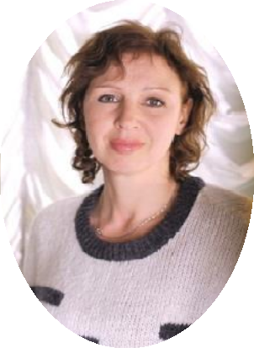

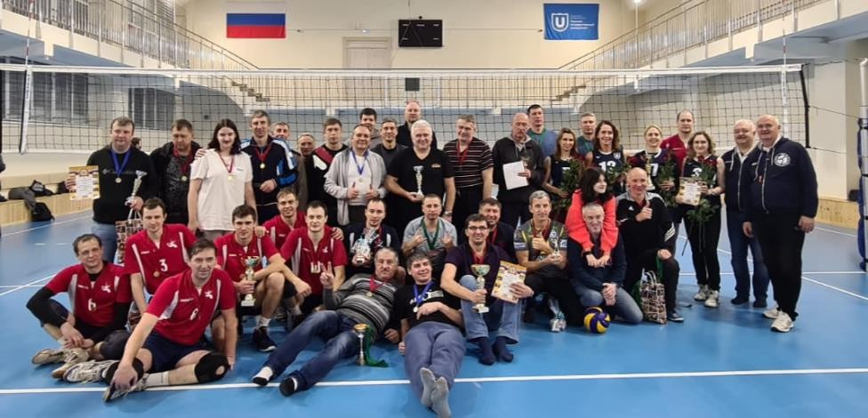
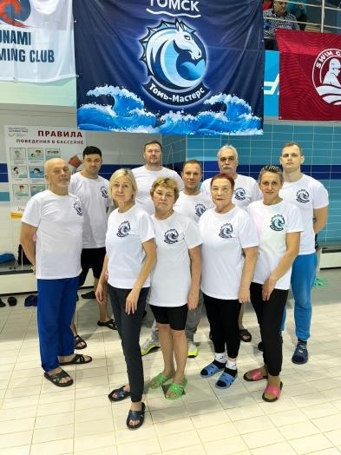
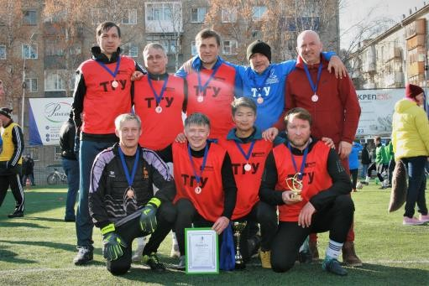
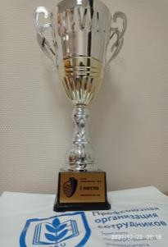
Комиссия по спортивно-массовой работе
Председатель –
Дробышева Светлана
Александровна
12 групп по различным спортивным направлениям
Организация и проведение
межвузовских соревнований
Турнир по боулингу среди работников НИ ТГУ
Организация спортивных
мероприятий на базах отдыха
Скандинавская ходьба
Рождественский турнир по волейболу
ТГУ – 2 место Участвовало 112 работников
14 команд * 72 сотрудника
12

Slide 13

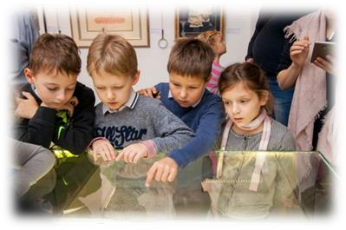
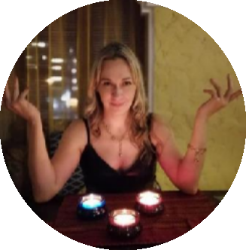

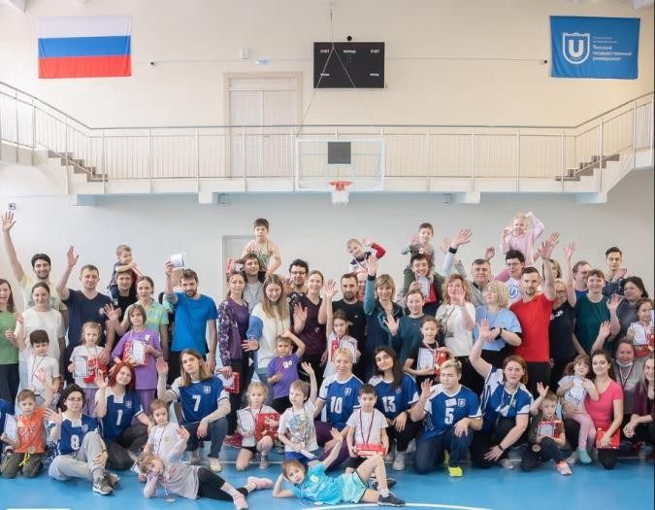
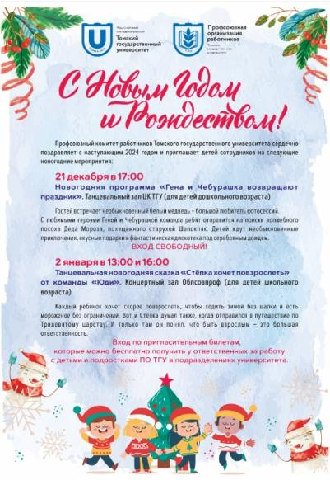
Комиссия по работе с детьми
Председатель –
Хохлова
Татьяна Витальевна
>1350
детей
Путевок
в д/с ТГУ – 58
Конкурс «В ТГУ с
пеленок» 2023
Семейные старты
Закуплено и выдано 1450 подарков
13

Slide 14

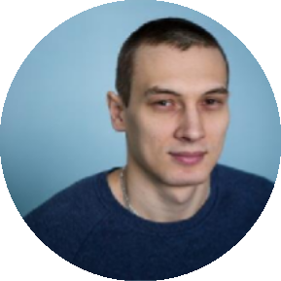

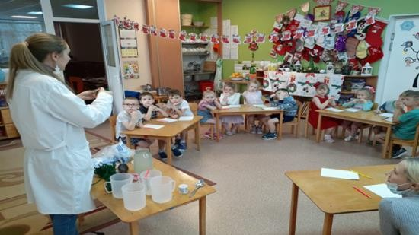

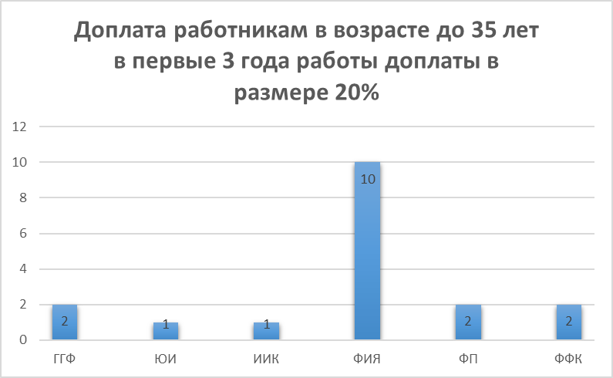
Комиссия по работе с молодежью
Председатель – Гибанов Никита Сергеевич
Реализация социальных проектов
*
Зам. председателя ПО – Мясников Алексей Геннадьевич
Проект
«Династии Alma Mater»
> 100 династий
! Подготовлены комплекты документов молодым учёным ТГУ для получения государственных сертификатов на приобретение жилья - 2,9 млн.
Обсуждение молодёжной политики в ВУЗах

Slide 15

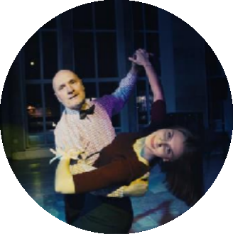


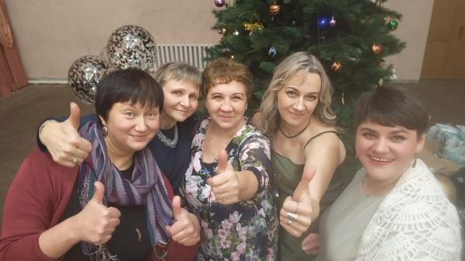
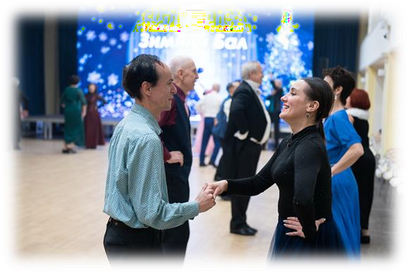

Комиссия по культурно-
массовой работе -
председатель Клименко Андрей Олегович
Подготовка и проведение заседаний клуба «Лирики»
Подготовка и проведение фестиваля «Новые имена»
Участие в фестивале художественной самодеятельности профсоюзных коллективов
Зимний университетский бал сотрудников
Новогодний концерт для профактива и работников ТГУ (28 декабря 2023 г.)
15

Slide 16

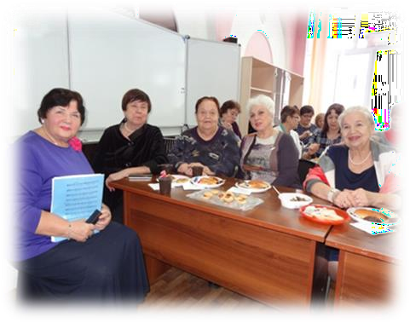

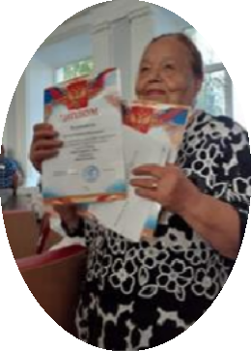
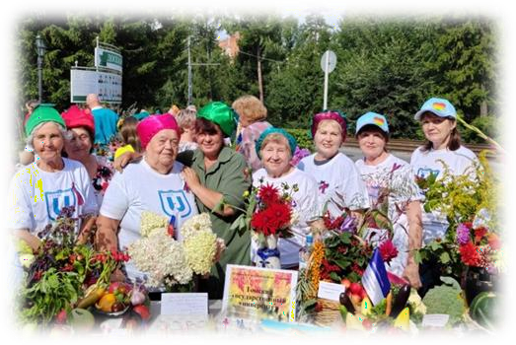


Комиссия по работе с
ветеранами и пенсионерами
Совет ветеранов ТГУ – Берцун Людмила Лукинична
Зам. председателя ПО –
Пучкова Нина Александровна
Волонтеры
«Серебряного возраста»
2200 ветеранов и пенсионеров
Среди них:
5 тружеников тыла
8 вдов ветеранов ВОВ
380 детей войны
22 участников локальных войн
374 заслуженных ветеранов труда ТГУ (23 присвоено в 2023 г)
109 одиноких ветеранов
Спортивные и
культурные мероприятия
Выплачено по КД при увольнении
Ветеран ТГУ (28),
Заслуженный ветеран ТГУ (22)
4 687 374 руб.
Улучшили жилищные условия
3 ветерана
Организовано 8 экскурсий,
посещение 36 концертов, 5
спектаклей, 2 выставки

Slide 17








Комиссия
по организационно- массовой работе
председатель - Постол Владимир Иванович
При поддержке комиссии по информационной работе
Председатель - Алексеева Мария
Ивановна
Огромную различных профкома
работу при подготовке к
проведению специалисты Робертовна
мероприятий
проводили
и члены комиссии Лилия
Гулакова и Лариса Геннадьевна Гончарова

Slide 18

18

Slide 19


Процент респондентов, оценивших деятельность подразделения на 3 балла
_{17,2617,76} 18,118,13
16,32
16,93
_{14,0514,29}14,7514,91
15,7215,79
_{13,28}13,6613,82
_{10,2810,2910,6310,7710,83}11,2511,2811,33
11,5511,61 ^{11,8 11,912,44}
_{9,03} 9,27
10,09
6,32
3,27
19

Slide 20


Процент респондентов, оценивших деятельность подразделения на 2 и 1 балл
18,61
12,57
5,91
_{9,82}10,18
8,79
9
6,8
7,03 7,04 ^{7,41 7,6 7,69 7,93}
5,86
5,96
_{4,26} 4,88 ^{5,1}
_{2,99 3,37 3,53 3,57 3,68} 3,95 3,95
0,41 0,82 1,76 1,91 2,09 2,46 ^{2,72 2,87}
20

Slide 21


